Slide 1
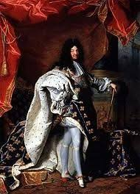
Los cambios políticos, sociales y económicos en la Edad moderna

Slide 3
Las Transformaciones políticas en la Edad Moderna
Los cambios en el ámbito político que se produjeron en Europa entre los siglos XIV y XV permitieron la formación del Estado moderno. Este transformó el orden feudal predominante en Europa desde la Edad media.
El Estado moderno no se expresó de la misma manera ni al mismo tiempo en los distintos territorios de Europa. En Francia, España e Inglaterra, diversos factores permitieron la consolidación de monarquías nacionales. Entre estos destaca la alianza que los monarcas establecieron con la Burguesía, clase social formada principalmente por comerciantes, que buscaba obtener mayores libertades para realizar sus actividades mercantiles.
A partir de la reactivación del comercio, las ciudades del norte de la península itálica, como Florencia y Venecia, se enriquecieron. Esta situación, les permitió constituirse como ciudades-estado, muchas de las cuales se organizaron en Repúblicas.

Slide 4
El Estado Moderno
El estado Moderno : Forma de organización política que se caracterizó por tener un gobierno centralizado, un territorio con fronteras definidas y un sentido de pertenencia de sus habitantes.
Factores que favorecieron el surgimiento de los Estados monárquicos:
El Aumento del poder de los reyes.
La alianza con la burguesía.
El dominio y control de los territorios.
Los primeros Estados monárquicos fueron Francia, España e Inglaterra, mientras que el Sacro Imperio Romano Germánico siguió manteniendo un sistema con rasgos feudales, en el que los príncipes participaban en la elección del emperador, que luego era coronado por el papa.

Slide 5
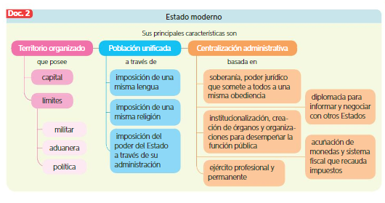

Slide 7
Formas de gobierno en la Edad Moderna
Ciudades-Estado Italianas
(Génova, Milán, Venecia, Florencia)
Repúblicas
Monarquías Absolutistas
Inglaterra
España y Francia
Tras la Revolución
Gloriosa
Se estableció una Monarquía Parlamentaria

Slide 14
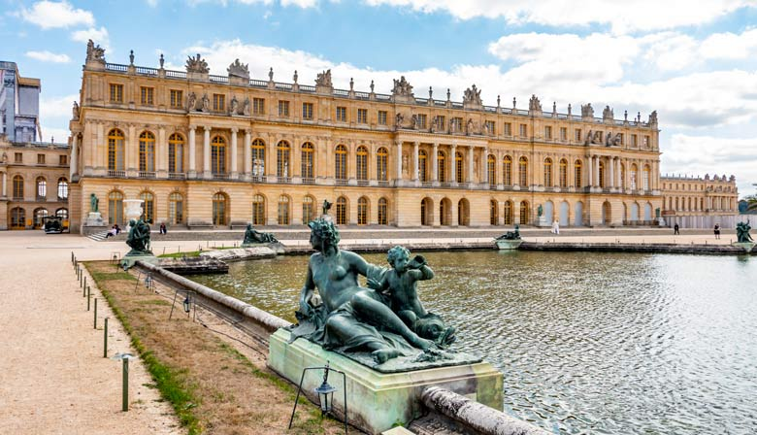
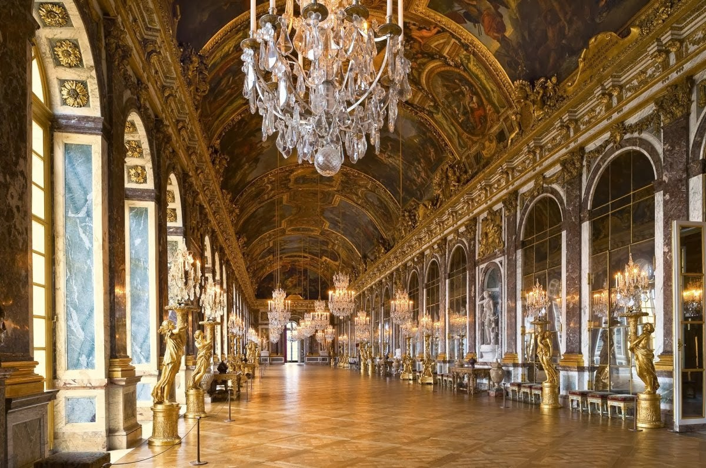
EL PALACIO DE VERSALLES, RESIDENCIA DE LUIS XIV

Slide 15
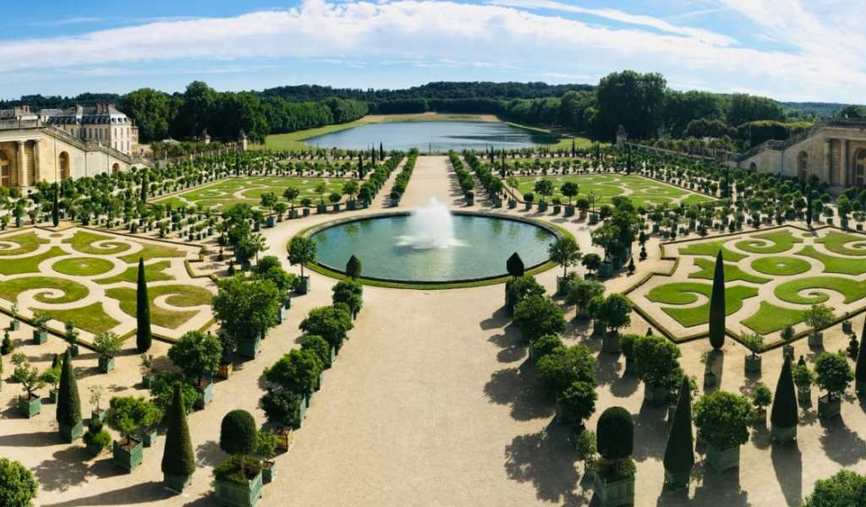

Slide 16
Luis XIV y El culto a la majestad real
La férrea convicción de Luis XIV, respecto a que él era el representante de Dios, lo había llenado de orgullo. Para identificarse, tomó como emblema un Sol resplandeciente, de donde nació el sobrenombre de Rey Sol.
Fue tanta la adoración que creó entre sus súbditos, que organizó el culto de la majestad real, por el cual actividades cotidianas, como comer, levantarse o pasear, se convirtieron en verdaderas ceremonias públicas regidas por un estricto reglamento.
El monarca se levantaba a las ocho de la mañana, luego de lo cual ingresaban en su habitación grupos de cortesanos. Los más favorecidos eran admitidos incluso cuando el rey salía de su cama y se ponía bata o traje de mañana……

Slide 18
Carlos I (Carlos V) y Felipe II
Frase típica del rey : «En mi reino jamás se pone el sol»

Slide 21
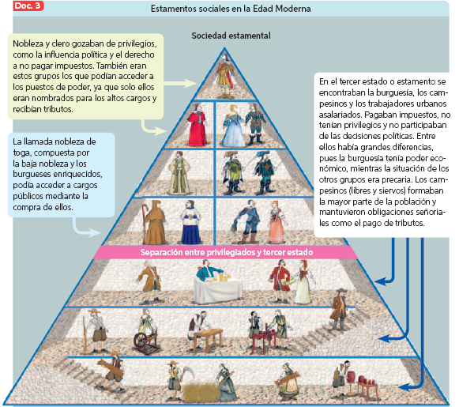
Cambios sociales en la Edad Moderna
La sociedad mantuvo su división en Estamentos.
Sin embargo, el estamento de los Burgueses obtuvo mayor poder económico

Slide 24
